Slide 1

ИНФОРМАЦИОННОЕ РУКОВОДСТВО
Цветоведение (использование цвета в интерфейсе)
Уланович Владислав

Slide 2
Что такое цвет и его восприятие человеком
Основные характеристики цвета
Влияние цвета на эмоции и настроение пользователей
Цветовые модели и их применение в дизайне интерфейсов
Теория гармоничных цветовых сочетаний
Влияние культурных особенностей на восприятие цвета
Подбор цветовой палитры для различных типов интерфейсов
Практические рекомендации по применению цвета в интерфейсе
Вопросы для обсуждения
Ключевые темы в этой презентации

Slide 3
Цветоведение (использование цвета в интерфейсе)
Цвет играет ключевую роль в дизайне интерфейсов, влияя на восприятие, эмоции и поведение пользователей. Глубокое понимание теории цвета и его психологического воздействия позволяет создавать более эффективные и привлекательные пользовательские интерфейсы.

Slide 4
Работа с использованием цветоведенеия
Теоретический подход
Инструменты и техники
Практическое применение
Креативность и интуиция
Глубокое знание принципов цветоведения позволяет дизайнерам создавать интерфейсы с тщательно продуманными цветовыми схемами, которые эффективно влияют на восприятие и эмоции пользователей.
Изучение цветовых моделей, гармоний и культурных значений цветов дает дизайнерам мощный арсенал для построения визуально привлекательных и функциональных интерфейсов.
На основе теории цвета можно выбирать оптимальные цветовые решения для различных типов интерфейсов, начиная от веб-сайтов и мобильных приложений до интерфейсов программного обеспечения.
При этом важно сочетать теоретические знания с творческой интуицией, чтобы создавать уникальные, вдохновляющие и запоминающиеся визуальные образы.

Slide 5
Что такое цвет и его восприятие человеком
1
2
3
Физический феномен
Субъективное восприятие
Культурные различия
Цвет - это электромагнитное излучение в определенном диапазоне длин волн, воспринимаемое человеческим глазом.
Восприятие цвета зависит от особенностей зрительного аппарата и психологических факторов каждого человека.
Значение и ассоциации, связанные с определенными цветами, могут варьироваться в разных культурах.

Slide 6

Основные характеристики цвета
Тон
Насыщенность
Светлота
Определяет качество цвета, его положение на цветовом круге.
Отражает интенсивность или яркость цвета, степень его приближения к чистому спектральному цвету.
Характеризует степень светлоты или темноты цвета, его положение между белым и черным.

Slide 7
Влияние цвета на эмоции и настроение пользователей
Эмоциональное воздействие
Определенные цвета вызывают конкретные эмоции и чувства у людей, влияя на их настроение и восприятие.
Культурная обусловленность
Значение и ассоциации, связанные с цветами, могут различаться в разных культурах.
Важность контекста
Восприятие цвета зависит от конкретной ситуации, в которой он используется в интерфейсе.

Slide 8
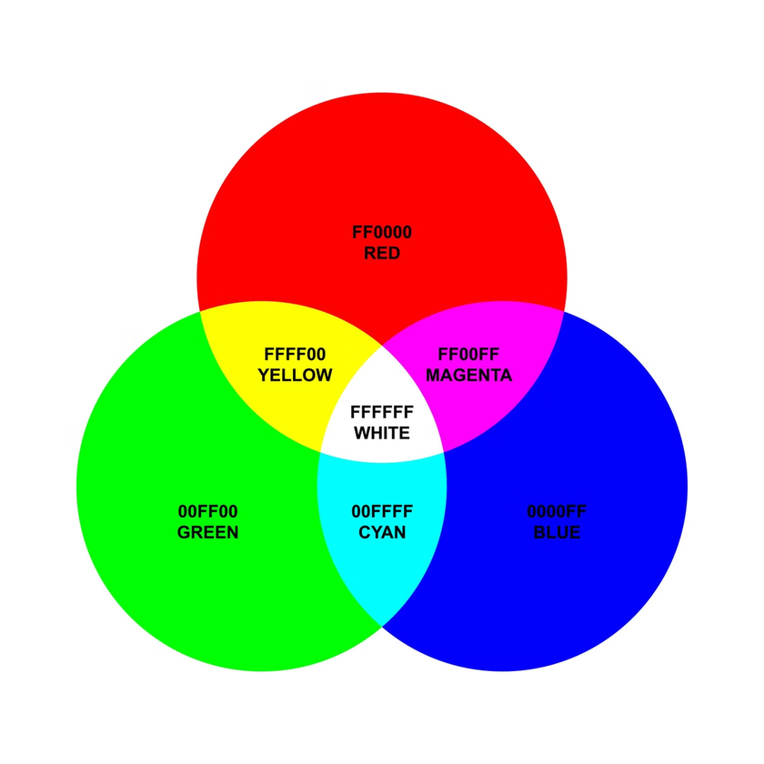
Цветовые модели и их применение в дизайне интерфейсов
RGB
Аддитивная модель, основанная на смешивании трех основных цветов (красный, зеленый, синий).
CMYK
Субтрактивная модель, использующая четыре основных цвета (голубой, пурпурный, желтый, черный).
HSL/HSV
Цветовая модель, базирующаяся на тоне, насыщенности и светлоте/яркости.
Pantone
Система стандартизированных цветов, используемая в полиграфии и дизайне.

Slide 9

Символика цвета
Значение и ассоциации, связанные с определенными цветами, могут отличаться в разных культурах.
Влияние культурных особенностей на восприятие цвета
Цветовые предпочтения
Культурный контекст влияет на индивидуальные предпочтения и восприятие цветовых палитр.
Цветовые табу
В некоторых культурах использование определенных цветов может восприниматься негативно.

Slide 10





Теория гармоничных цветовых сочетаний
Комплементарные
Цвета, находящиеся напротив друг друга на цветовом круге.
Аналогичные
Соседствующие на цветовом круге цвета.
Триадные
Три цвета, равномерно распределенные по цветовому кругу.
Тетрадные
Четыре цвета, равномерно распределенные по цветовому кругу.

Slide 11
1
Электронная коммерция
Использование теплых и ярких цветов, ассоциирующихся с уютом и доверием.
Подбор цветовой палитры для различных типов интерфейсов
2
Корпоративные сайты
Применение строгой и сдержанной палитры, отражающей профессионализм и надежность.
3
Игровые приложения
Выбор динамичных, ярких и контрастных цветов, создающих энергичную и увлекательную атмосферу.

Slide 12
Практические рекомендации по применению цвета в интерфейсе
1
2
Согласованность
Использование единой цветовой палитры для обеспечения визуальной целостности интерфейса.
Доступность
Выбор контрастных цветовых сочетаний для улучшения читаемости и восприятия.
3
4
Эмоциональное воздействие
Применение цветов, вызывающих желаемые эмоции и настроение у пользователей.
Культурная адаптация
Учет культурных особенностей при использовании цвета в интерфейсах разных регионов.

Slide 13

Использование цвета в интерфейсе — это не просто вопрос эстетики, но и важный аспект функциональности и восприятия. Правильное применение цветовой палитры может значительно улучшить пользовательский опыт, сделать интерфейс удобным для навигации, а также эффективно передавать информацию.

Slide 14
„Душа окрашивается цветом своих мыслей.“
МАРК АВРЕЛИЙ

Slide 15
Список использованных источников
Цветоведение в дизайне интерфейсов
Значение цвета для дизайнеров
Культурные значения цветов
Психологические аспекты использования цвета в UI

